Slide 1
Bài 28
Tia X

Slide 2
Đặt vấn đề
Chụp X-quang là một công việc phổ biến trong bệnh viện để chẩn đoán một số bệnh về xương khớp, tim mạch, phổi…
Vậy bằng cách nào mà các kỹ thuật viên có thể chụp được ảnh các cơ quan bên trong cơ thể con người?

Slide 3
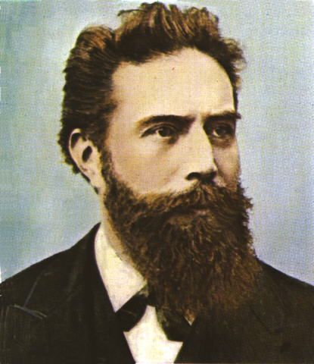
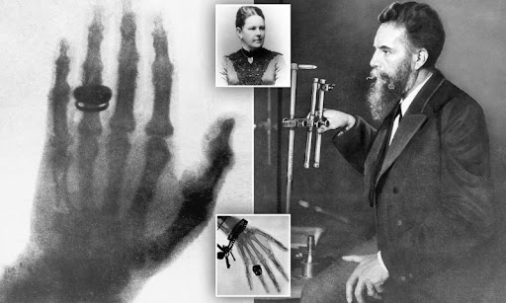
I
Phát hiện tia X
Năm 1895 khi cho một ống phóng tia catot hoạt động. Rơn-ghen phát hiện một bức xạ mắt không trông thấy nhưng làm đen kính ảnh gói trong hộp kín. (sau đó ông dùng tia này chụp thử ảnh cánh tay của vợ mình)
Do chưa hiểu bản chất của tia này nên tạm gọi là tia X (sau này gọi là tia Rơn-ghen)
Mỗi khi có một chùm tia catot tức một chùm electron có năng lượng lớn đập vào một vật rắn thì vật đó phát ra tia X

Slide 4
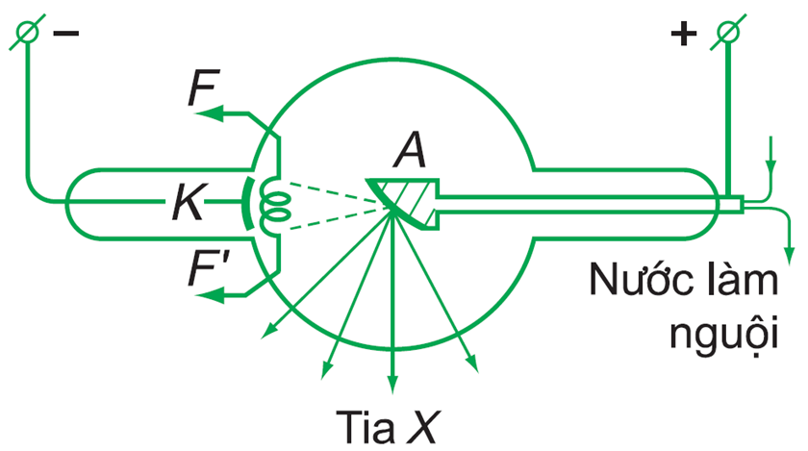
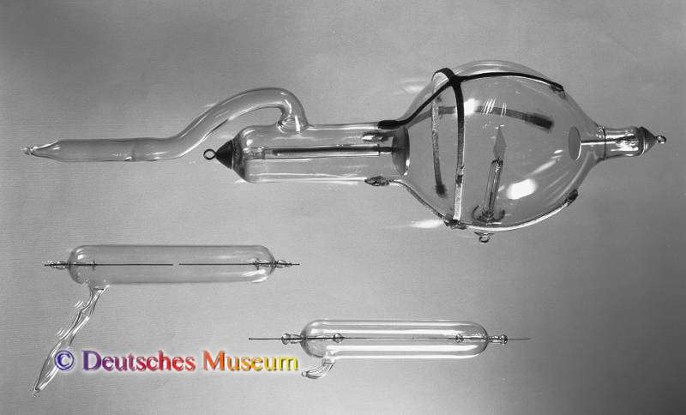
II
Cách tạo tia X
Ống Cu-lít-giơ là ống thủy tinh bên trong là chân không, gồm một dây nung bằng vonfam FF’ dùng làm nguồn electron và hai điện cực
Catốt K bằng kim loại, hình chỏm cầu để electron phát ra đều hội tụ vào anốt A
anốt A bằng kim loại có khối lượng nguyên tử lớn, nhiệt độ nóng chảy cao, được làm nguội bằng dòng nước khi ống hoạt động
Hiệu điện thế UAK cỡ vài chục kV để gia tốc các electron phát ra từ K đập vào A phát ra tia X

Slide 5
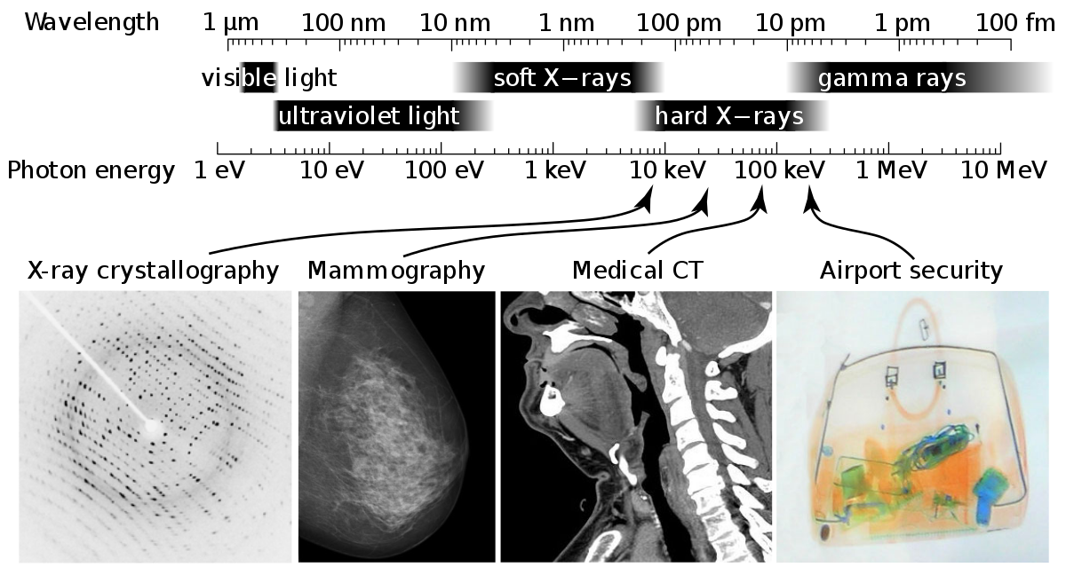
III
Bản chất của tia X
1. Bản chất
Nhà vật lý Laue chứng minh được rằng tia X có tính chất sóng, về bản chất nó giống tia tử ngoại chỉ khác ở chỗ có bước sóng nhỏ hơn rất nhiều
Tia X là sóng điện từ có bước sóng nằm trong khoảng từ 10⁻¹¹ m đến 10⁻⁸m (10nm)

Slide 6
III
Bản chất của tia X
2. Tính chất
Tia X có khả năng đâm xuyên. Nó dễ dàng đi qua các vật như gỗ, giấy, vải, mô mềm như thịt da. Đối với các mô cứng và kim loại thì nó đi qua khó hơn
Kim loại nguyên tử lượng càng lớn thì tia X càng khó xuyên qua.
(VD: tia X có thể đi qua tấm nhôm dày vài cm nhưng bị chặn bởi tấm chì vài mm)

Slide 7
III
Bản chất của tia X
2. Tính chất
Tia X làm đen kính ảnh. Nên trong y tế nó được dùng để chụp điện thay cho quan sát bằng mắt.
Tia X làm phát quang một số chất. VD: platinô-xianua-bari. Vì vậy các chất này được dùng làm màn quan sát khi chiếu điện

Slide 8
III
Bản chất của tia X
2. Tính chất
Tia X làm ion hóa không khí. Đo mức độ ion hóa có thể suy ra được liều lượng tia X. Rọi vào các vật đặc biệt là kim loại, tia X có thể bứt được electron ra khỏi vật
Tia X có tác dụng sinh lý. Nó hủy diệt tế bào. Vì vậy người ta sử dụng tia X để chữa trị ung thư nông
Tia X có đủ các tính chất của tia tử ngoại. Đó là bằng chứng về sự đồng nhất về bản chất của hai loại tia ấy

Slide 9
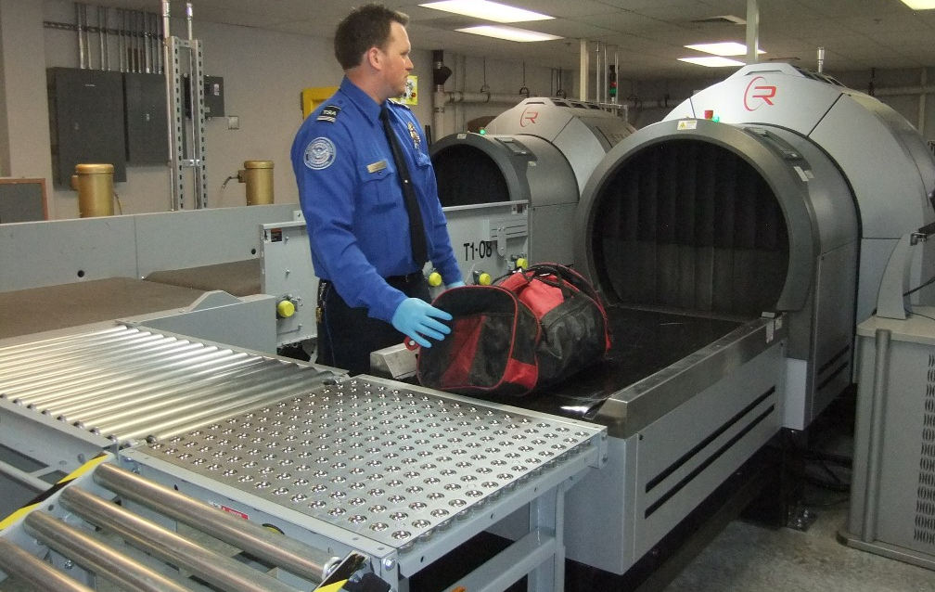
III
Bản chất của tia X
3. Công dụng
Ngoài công dụng về chẩn đoán và chữa trị trong y tế tia X còn được dùng để:
Tìm khuyết tật trong các vết đúc bằng kim loại và trong tinh thể
Sử dụng kiểm tra hành lí khi đi máy bay
1 nguồn phát tia X chiếu qua hành lý và đầu thu (detector) sẽ thu tia X truyền qua

Slide 10
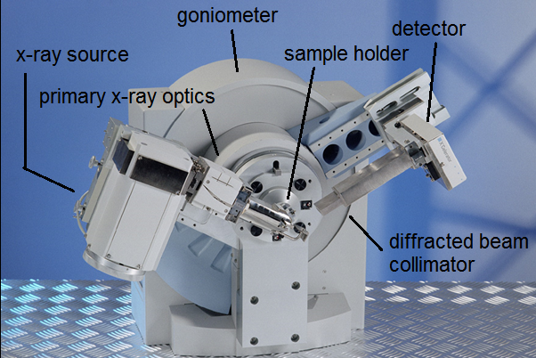
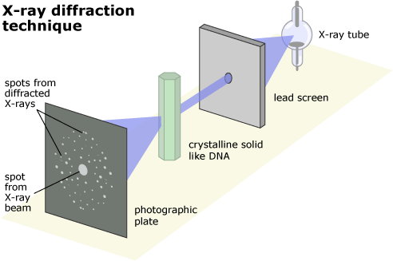
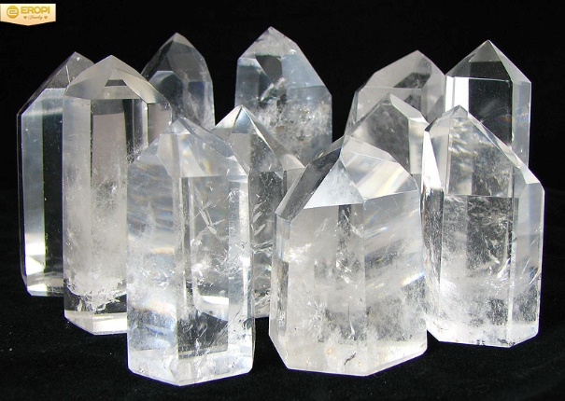
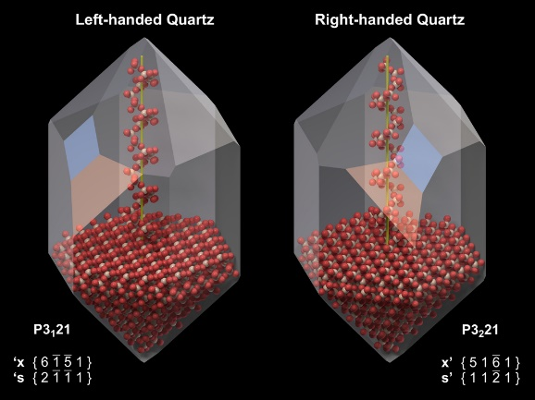
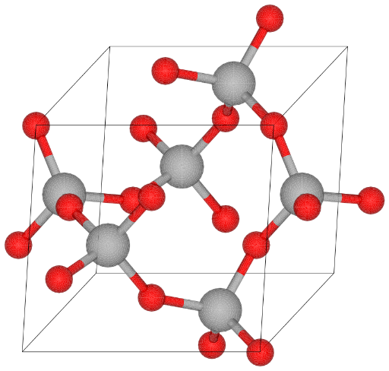
III
Bản chất của tia X
3. Công dụng
sử dụng trong phòng thí nghiệm để nghiên cứu cấu trúc của vật rắn
Nghiên cứu ảnh nhiễu xạ tia X chúng biết được cấu trúc tinh thể của các chất rắn.
Ví dụ thạch anh, kim cương…

Slide 11
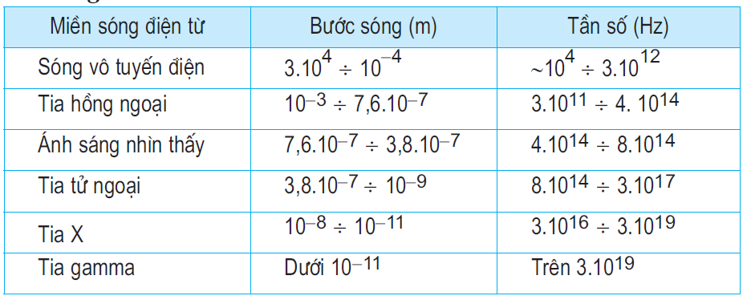
IV
Thang sóng điện từ
Sóng vô tuyến, tia hồng ngoại, ánh sáng nhìn thấy, tia tử ngoại, tia X và tia gamma đều có cùng bản chất, cùng là sóng điện từ, chỉ khác nhau về tần số (hay bước sóng).

Slide 12
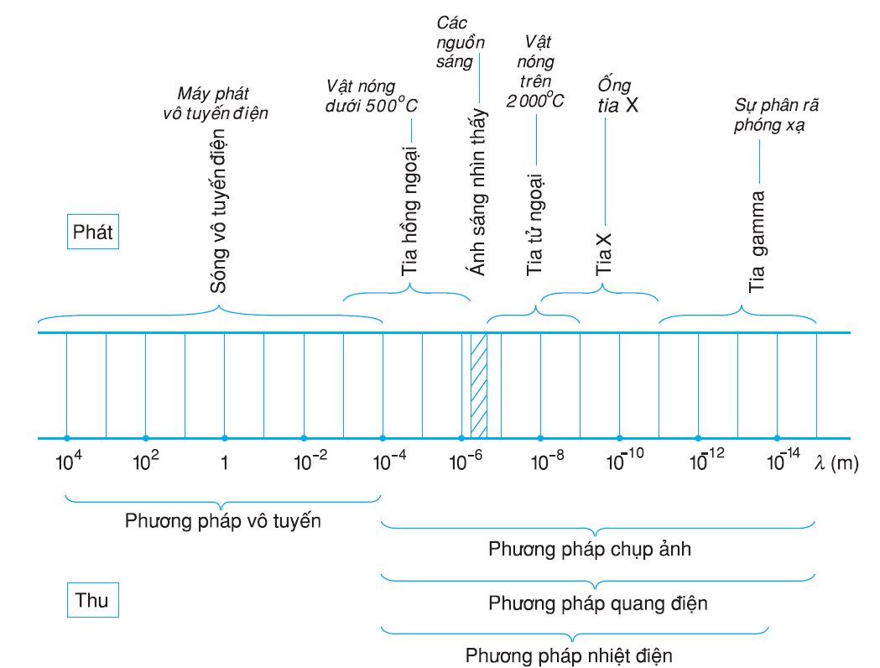
IV
Thang sóng điện từ
Các bước sóng sóng vô tuyến, tia hồng ngoại, ánh sáng nhìn thấy, tia tử ngoại, tia X và tia gamma tạo thành một phổ liên tục gọi là thang sóng điện từ

Slide 13
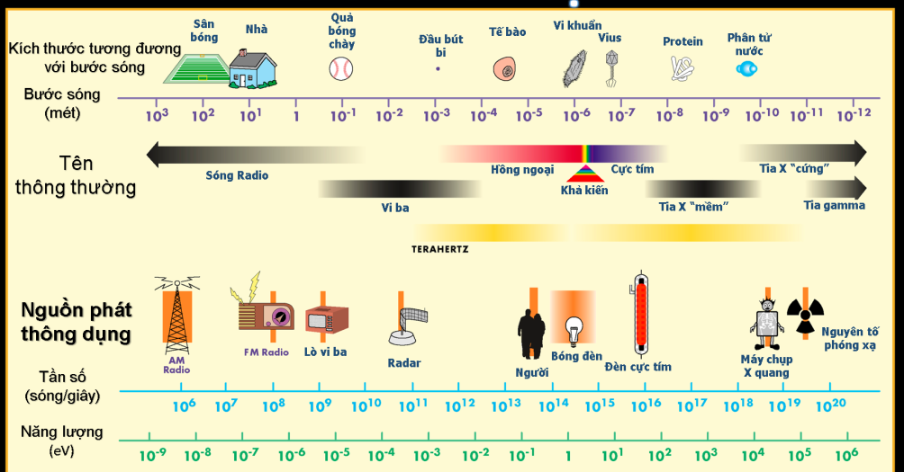
IV
Thang sóng điện từ
Sự khác nhau về tần số (hay bước sóng) của các loại sóng điện từ đã dẫn đến sự khác nhau về tính chất và tác dụng của chúng

Slide 14
Củng cố
Câu 1: Chọn câu đúng
A. Tia X có bước sóng lớn hơn tia hồng ngoại.
B. Tia X có bước sóng lớn hơn tia tử ngoại.
C. Tia X có bước sóng nhỏ hơn tia tử ngoại.
D. Không thể đo được bước sóng tia X.

Slide 15
Củng cố
Câu 2: Để tạo chùm tia X ta cho chùm electron nhanh bắn vào
A. Một chất rắn khó nóng chảy, có nguyên tử lượng lớn.
B. Một chất rắn có nguyên tử lượng bất kì.
C. Một chất lỏng bất kì.
D. Một chất rắn hoặc chất lỏng có nguyên tử lượng bất kì.

Slide 16
Củng cố
Câu 3: Tính chất quan trọng nhất và được ứng dụng rộng rãi nhất của tia X là:
A. khả năng đâm xuyên
B. làm đen kính ảnh
C. làm phát quang một số chất.
D. hủy diệt tế bào

Slide 17
Củng cố
Câu 4: Phát biểu nào sau đây là không đúng?
A. Tia X và tia tử ngoại đều là sóng điện từ
B. Tia X và tia tử ngoại đều tác dụng mạnh lên kính ảnh.
C. Tia X và tia tử ngoại đều kích thích một số chất phát quang.
D. Tia X và tia tử ngoại đều bị lệch khi qua điện trường mạnh.

